Slide 1
Чат-Бот VK Умный библиотекарь
Название команды - Bots

Slide 2

Цель проекта
Совершенствование и увеличение быстродействия коммуникации пользователя и библиотекаря

Slide 3
Проблематика
Малая заинтересованность молодежи в библиотеках
Неосведомленность о мероприятиях библиотек
Однотипные вопросы посетителя библиотекарю
Большая трата рабочего времени на них

Slide 4

Задачи по решению данной проблемы
Поиск информации о библиотеках и создании чат-ботов
Создание чат-бота на платформе VK
Подключение чат-бота к базе данных IRBIS

Slide 5
Этапы реализации
Поиск источников информации о работе и создании чат-ботов
Принятие единого решения команды в плане языка программирования(ЯП) и платформы чат-бота(VK)
Разработка тестового образца чат-бота
Тестирование и отладка
Реализация готового проекта
Последующие обновления

Slide 6



Что было использовано?
ОС – Windows
ПО – Python, библиотека ЯП - VK_API
Оборудование – Ноутбук, смартфон, сервер-host для бота

Slide 7



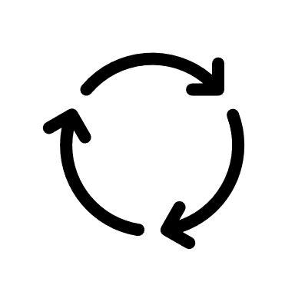





Топология + блок-схема
Запрос
Справка о библиотеке
Пользователь
Ответ
VK-bot
Мероприятия
Услуги
Узнать о наличии книг
Продлить срок пользования книгами
Заказ книг

Slide 8
Перспективы на будущее
Расширение функционала:
Заказ книг и документов из других городов(электронная доставка документов)
Регистрация на мероприятия
Подбор литературы по ключевым словам

